Slide 1

XSS
(Cross Site Scripting)
Rapor

Slide 2
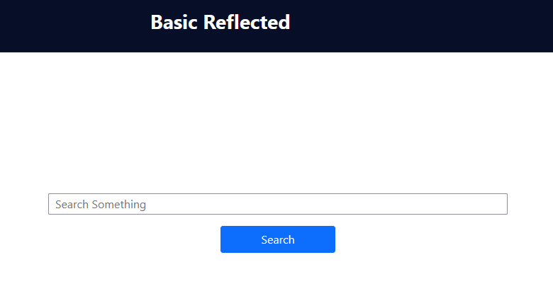
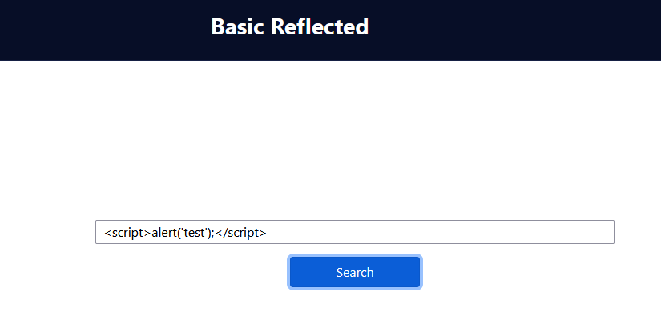
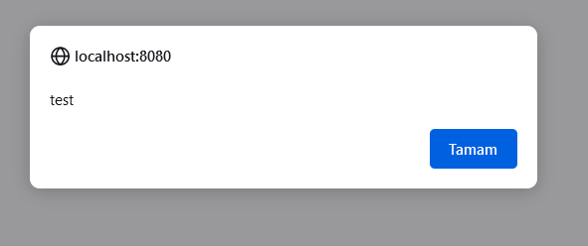
Açılan sayfada bir search-bar olduğu gözüküyor.
XSS zafiyetinin temel kodlarından olan alert komutunu çalıştırdıktan sonra ekrana bir pop-up şeklinde komut içinde yazılan mesajı görüyoruz.
Bu mesajı görünteleyerek kodumuzun site içeresinde çalıştığı ve XSS zafiyetinin olduğu gözlemleniyor.

Slide 3
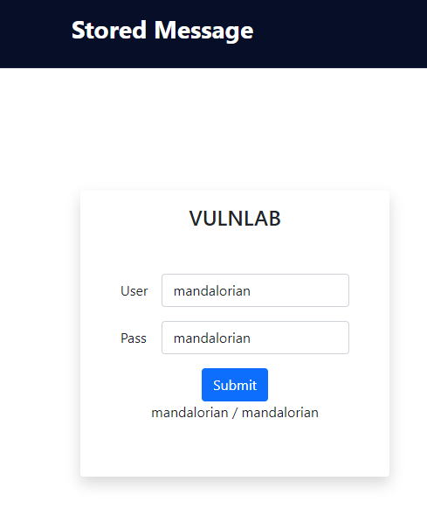
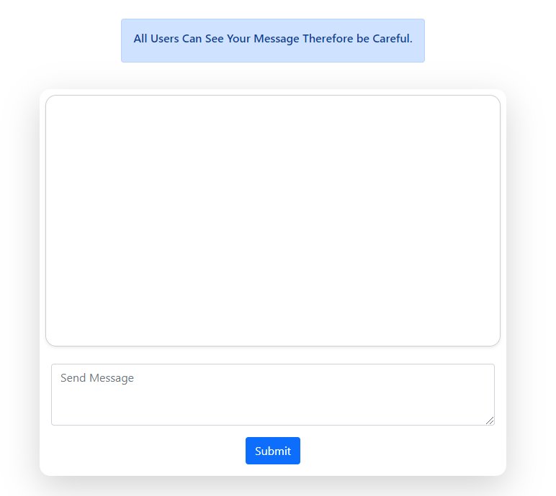
Giriş ekranındaki bilgileri girdikten sonra bir tür chat ekranı ile karşılaşıyoruz.
En üstteki mesajda ise tüm kullanıcıların mesajları görebildiği söyleniyor.

Slide 4
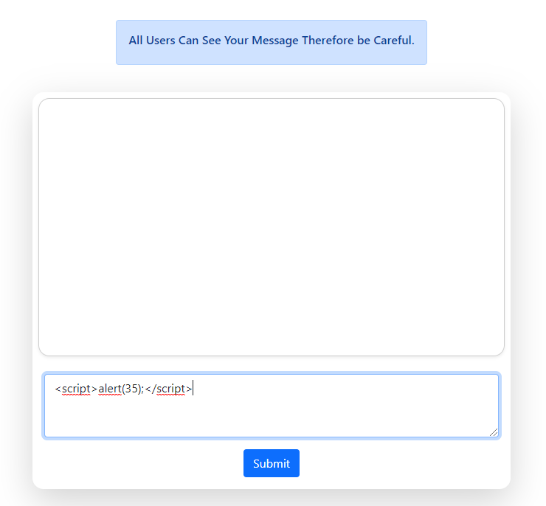
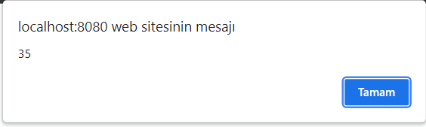
Herkesin tüm mesajları görebildiği bir mesaj alanında bir script kodu çalıştırmaya denersek ve bu sitemizde XSS zafiyeti mevcut ise çalıştırdığımız script kodu tüm kullanıcılar için geçerli olacaktır.
Yeni bir tarayıcıdan giriş yapsak bile script kodumuz çalışmaya devam edecektir.

Slide 5
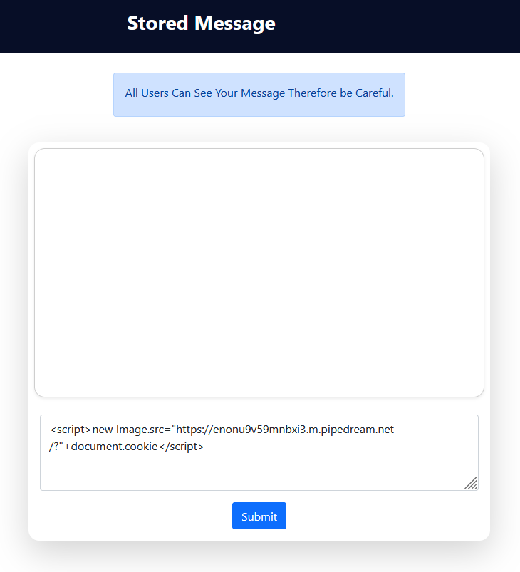
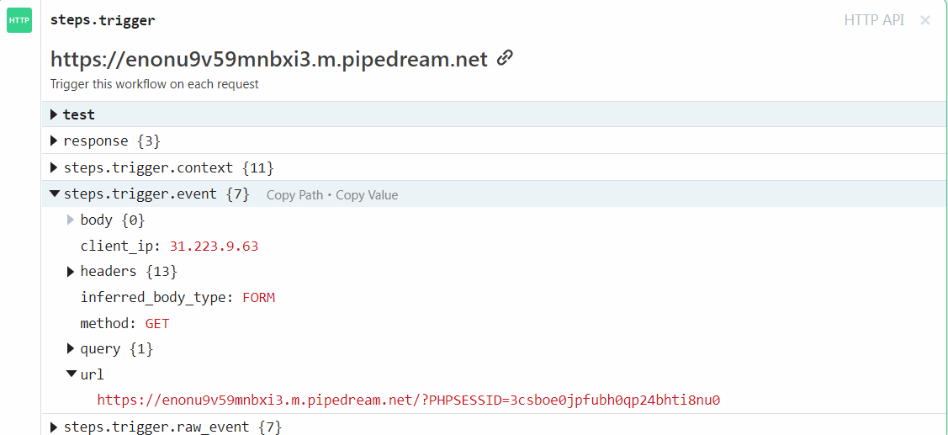
Bu soruya ek olarak cookie bilgileri dahilinde bir işlem daha yapılabilir.Aynı şekilde bir script kodu çalıştırıcaz ancak bu seferki payload daha farklı olacak.

Slide 6
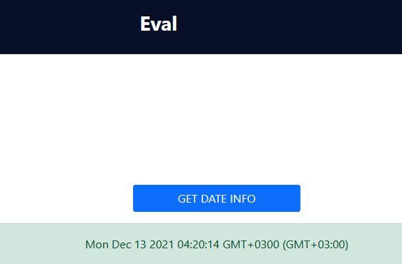
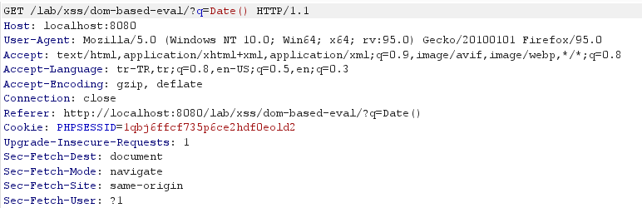
Site üzerinde bir buton gözlemliyoruz ve bu butona tıkladığımızda bize anlık olarak tarih ve saat bilgilerini getiriyor.
Burp-Suite programı ile istek incelendiğinde Date() fonksiyonunu kullanılarak bu işlemin yapıldığını gözlemliyoruz.

Slide 7
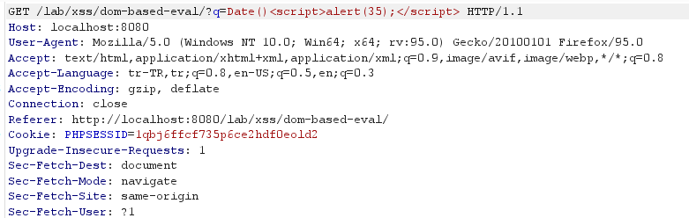
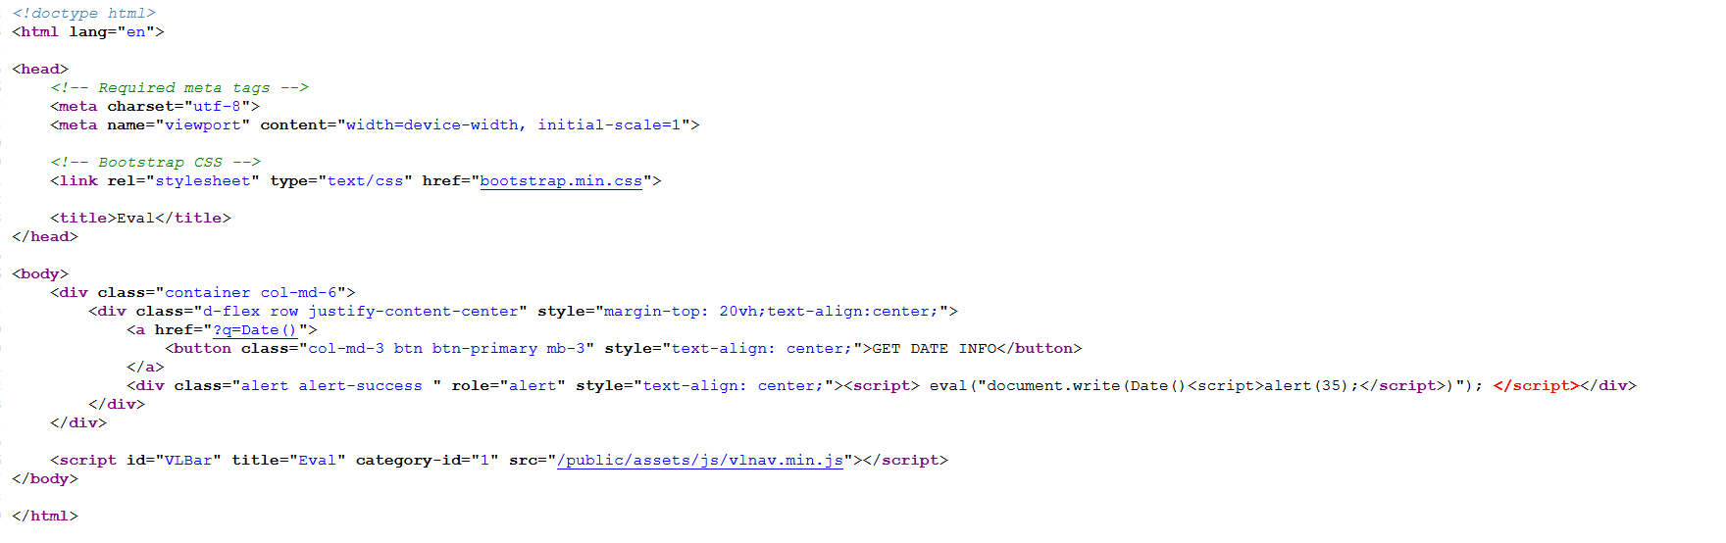
İstek üzerine bir script kodu yazarak yolluyoruz ve bu istekten sonra sayfanın kaynak kodunu incelediğimizde diğer bir script kodu dikkatimizi çekiyor.
İstek üzerinde yazdığımız script kodları bu kısma düşüp burada çalışmakta ve hali hazırda script kodu açılmış durumda

Slide 8
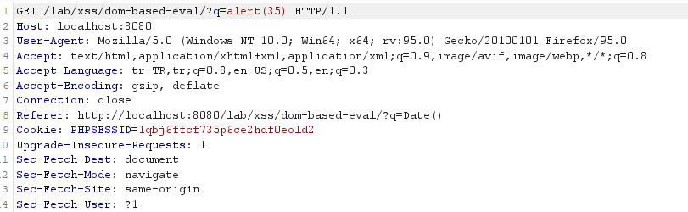
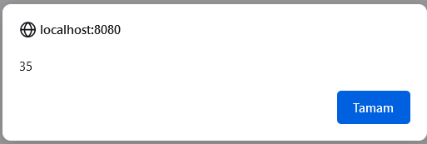
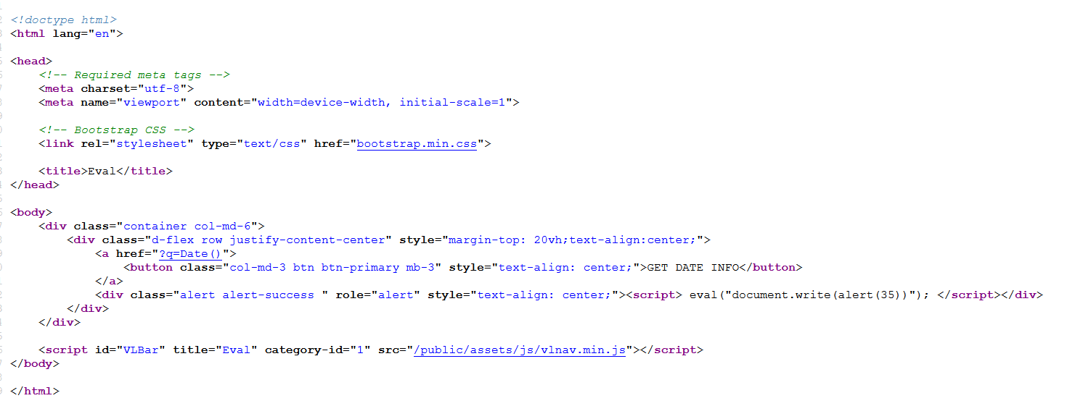
Script kodumuzu fazlalıklardan kurtularak yeninden yazıyoruz ve bu şekilde isteği tekrar yolluyoruz.
Bu şekilde yolladığımızda alert kodumuz çalışıyor ve ekrana basılıyor.

Slide 9
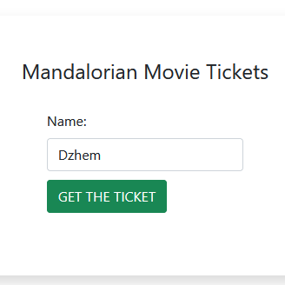
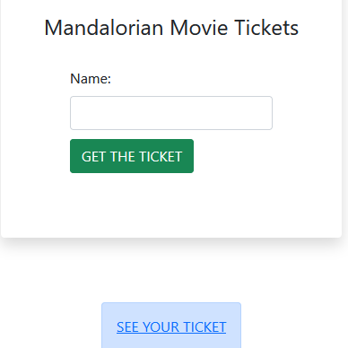
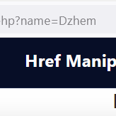
Film bileti için isim girmemiz isteniyor ve girildikten sonra biletimizi görebilmemiz için bize bir buton daha çıkıyor, bu butonada tıkladıktan sonra ‘name’ isimli değişkene atanan isim ile bileti görüntülüyoruz.

Slide 10
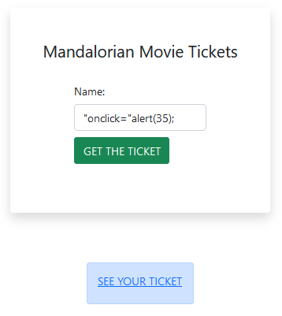
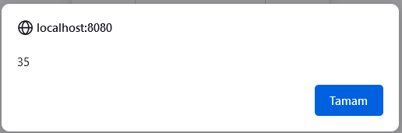
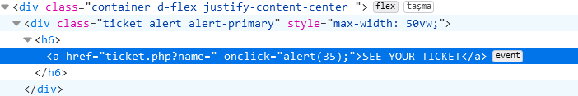
Bu link tıklanılabilir olduğu için «onclick» değişkenini ekliyoruz ve sonrasına «alert» komutumuzu çağırıyoruz.
Bu şekilde değişkenimiz ekrana bastırılıyor.

Slide 11
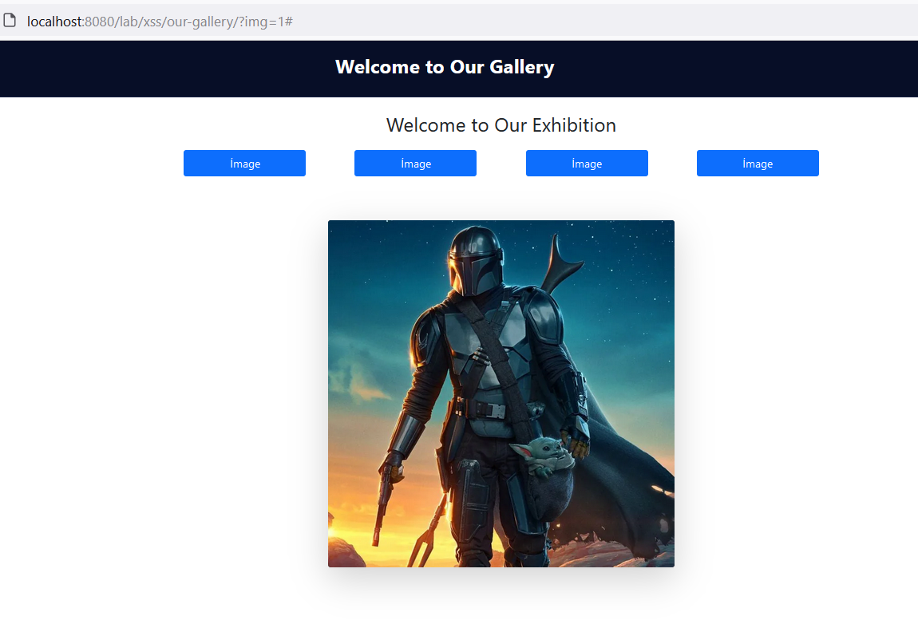
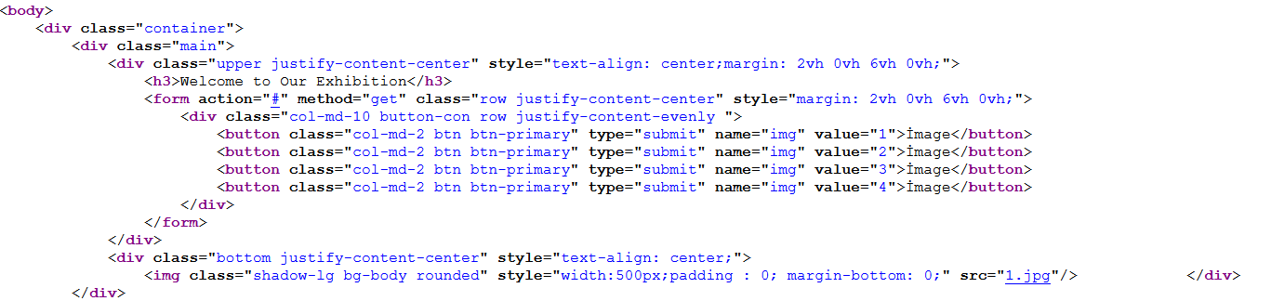
Sitede açılan butonların her birinde ayrı bir resim bulunmakta, butonlara tıklayarak resimleri görüntüleyebiliriz.
Kaynak kod incelendiğinde resimlerin nereden ve nasıl çekildiğini görüyoruz.

Slide 12
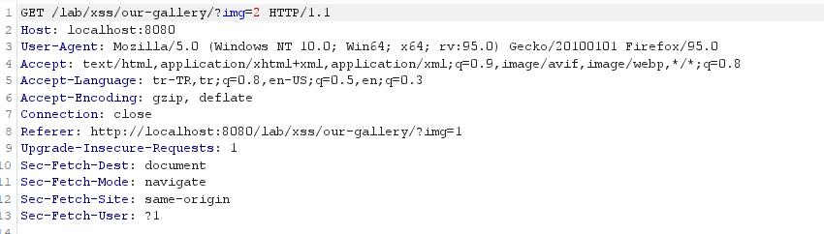
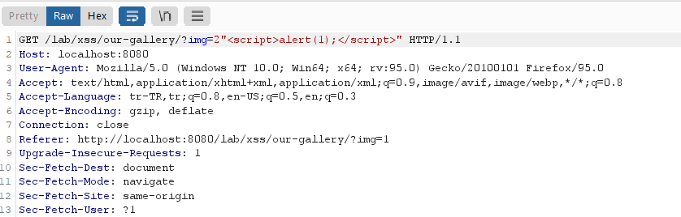
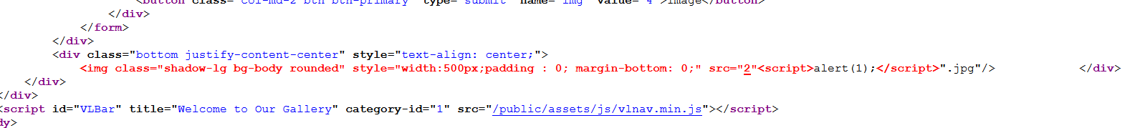
Burp-Suite programı ile incelediğimizde istek tipini ve şeklini görüntülüyoruz.
İstek koduna bir script kodu enjekte ederek yolladığımızda ise bu script kodunu sayfanın kaynak kodlarında nereye işlendiğini görebiliyoruz.

Slide 13
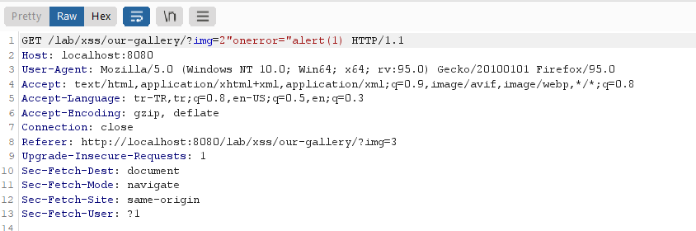
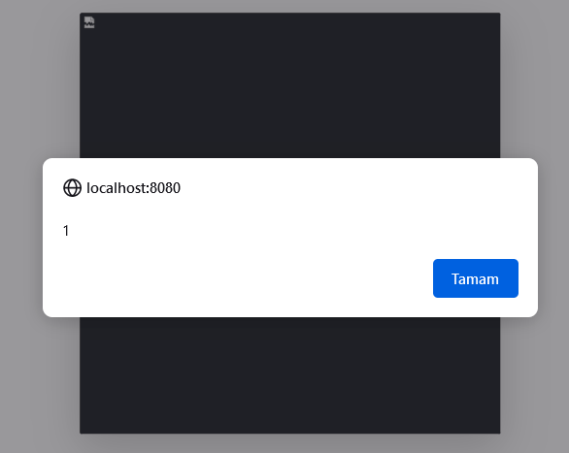
Script kodumuzun çalışması için buna uygun bir payload yazıyoruz, isteğimizi bu şekilde yolluyoruz ve değişkenimizi ekrana bastırıyoruz.

Slide 14
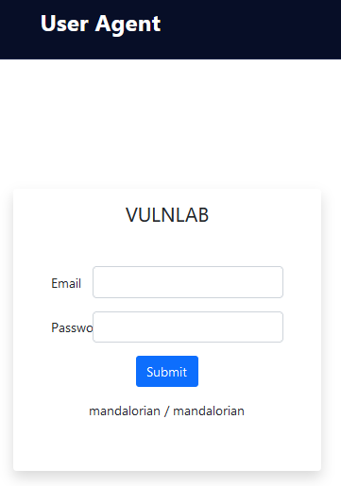
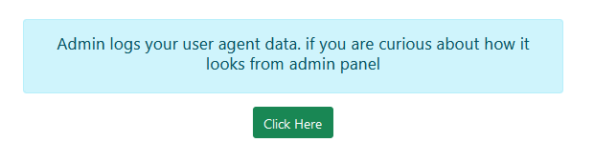
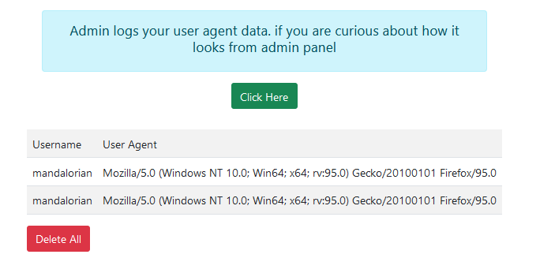
Siteye girdiğimizde giriş paneli görmekteyiz.Verilen bilgiler dahilinde giriş yaptığımızda admin tarafından kullanıcı loglarının görüntülendiği görülmektedir.
Tıkladığımızda ise giriş yapan kullanıcının User-Agent bilgilerini görüntülüyoruz.

Slide 15
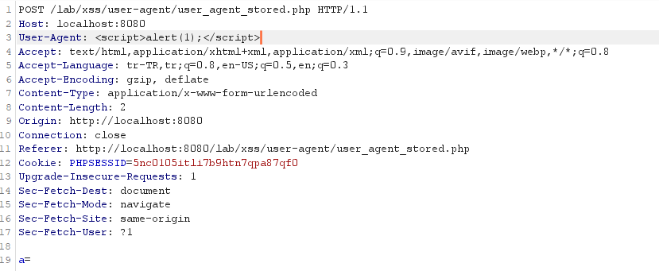
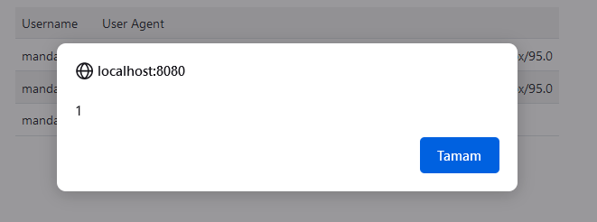
Burp-Suite uygulaması ile istek kısmında bulunan User-Agent bilgi kısmına script kodumuzu yazıyoruz.
İstek bu şekilde yollandığında değişkenimizi ekranda görüyoruz.

Slide 16
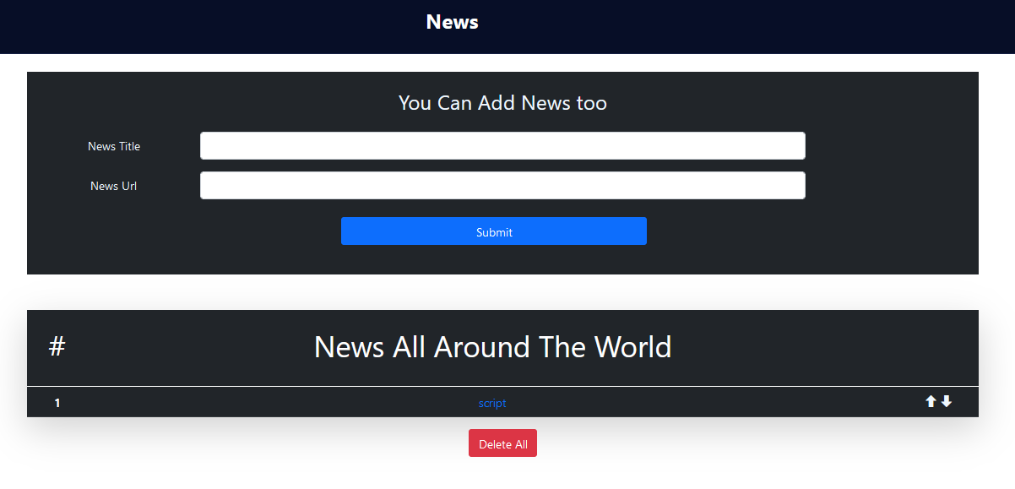
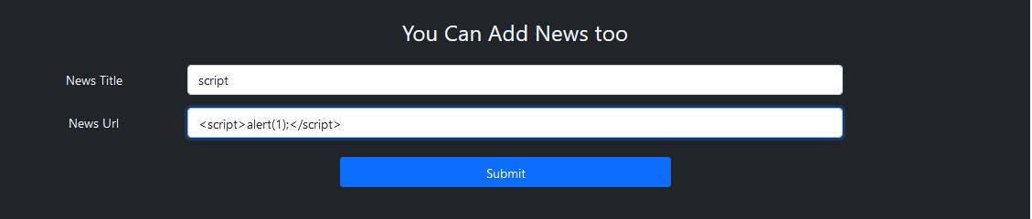
Sitede açılan kısımda kullanıcıdan başlık ve Url adresi isteniyor.
Url kısmına script kodu yazıp butona tıkladıktan sonra Burp-Suite ile giden isteği inceliyoruz ve Url-Encoding olduğunu gözlemliyoruz.
< işareti %3C ve > işareti ise %3E şeklinde encoding edilmiştir.

Slide 17
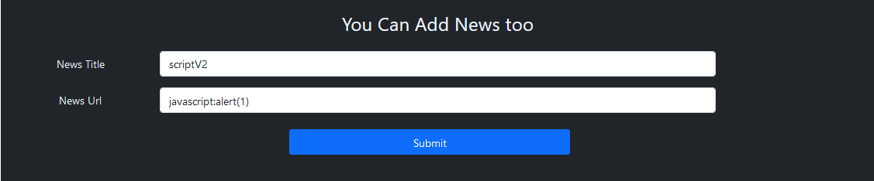
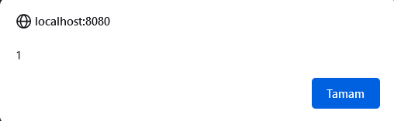
Url-Encoding işleminden etkilenmemek için buna uygun bir payload yazıyoruz ve değişkenimizi ekrana bastırıyoruz.

